Slide 1
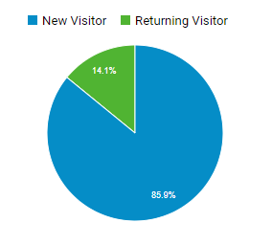
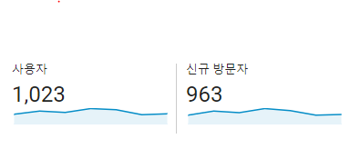


Returning Visitor
재방문자 – 158명
New Visitor
신규 방문자 – 963명

